Slide 1
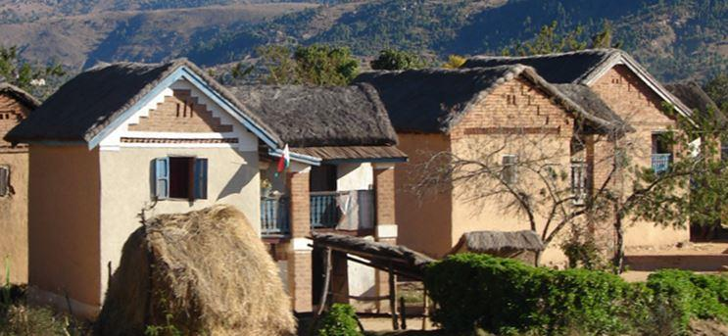
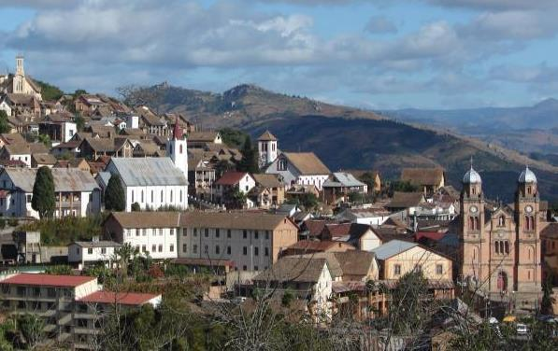
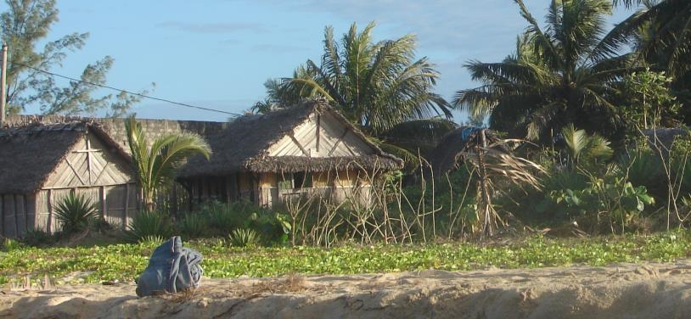
FICHE DE REFERENCE - URGENCE
MARS 2017
MADAGASCAR
CULTURES CONSTRUCTIVES LOCALES
POUR LA RESILIENCE ET LE DEVELOPPEMENT
Premières indications pour :
Apprendre des Cultures Constructives Locales
Identifier les risques et les ressources locales
Organiser des enquêtes terrain
Crédits : E. Crété

Slide 2


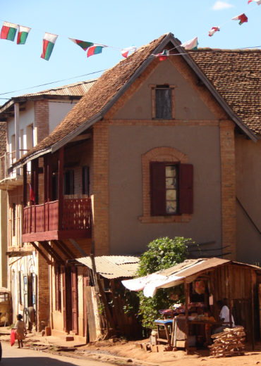
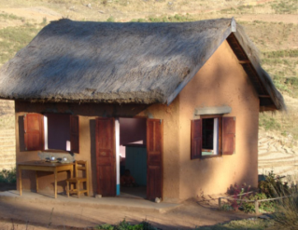

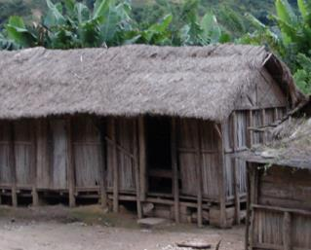
FORCES ET FAIBLESSES DES ARCHITECTURES VERNACULAIRES
Orientation des espaces et ouvertures adaptées au climat, aux croyances et mode de vie : varangue à l’ Ouest, zone Nord : réception, zone Sud : stockage
Utilisation de briques cuites restreinte à certaines parties stratégiques de l’édifice
Chaume légère et isolante en toiture
Tuiles sensibles à la qualité de production et d’entretien cher
Inertie thermique des murs en terre
Entretien régulier des enduits terre et éléments végétaux (tous les 5 ans, en saison sèche)
1
2
Végétaux sensibles aux insectes
Murs végétaux permettant une ventilation des espaces intérieurs
3
Construction surélevée
Poteaux en bois plantés dans le sol : risque de détérioration lié à l’humidité ou aux insectes
1 et 2 : Maisons sur les hauts plateaux ; 3 : Maison entre Fianarantsoa et Manakara © E. Crété, 2007

Slide 3
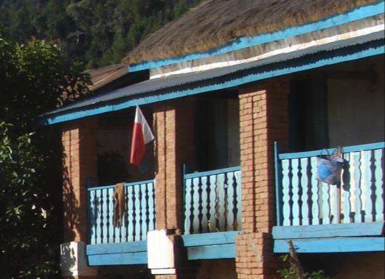
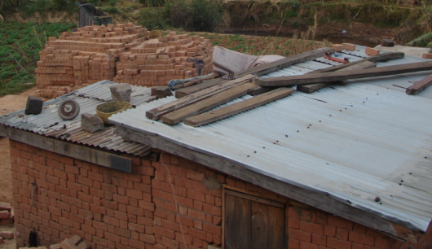
FORCES ET FAIBLESSES DES MATERIAUX INTERNATIONAUX
Réduction de l’entretien de la toiture en utilisant de la tôle pour protéger les espaces ouverts
Structure de l’auvent indépendante de celle de la toiture principale
1
Absence de protections solaires permettant une ventilation des espaces (persiennes, débords de toiture)
Toiture en tôles non isolante
Qualité médiocre de production et de mise en œuvre des briques
2
Entretien des maisons en matériaux conventionnels souvent chers (matériaux et main d’œuvre)
Durée moyenne de réparation post-cyclone (2012) : 1 mois, contre 2 jours en construction bois, terre et végétaux
Maisons à 1 : Antsirabe ; 2 : Antananarivo
© E. Crété, 2007

Slide 4
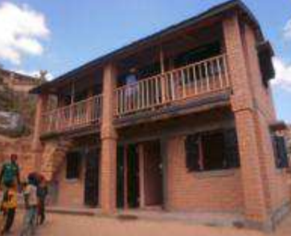
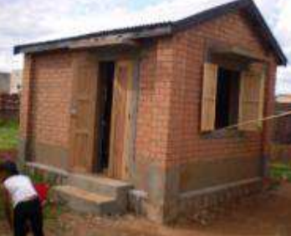
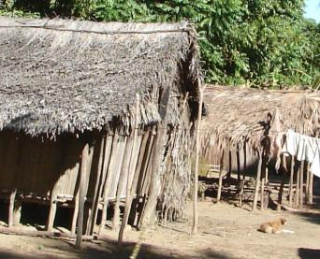
APPRENDRE DES CULTURES CONSTRUCTIVES LOCALES (CCL) : POURQUOI ?
Un savoir existant et maîtrisé localement
Un habitat adapté aux besoins et habitudes locales
Un usage rationnel et frugal des ressources disponibles localement
Tirer profit de ces connaissances pour :
Reloger rapidement un plus grand nombre de personnes
Investir localement et valoriser les ressources locales, matérielles et humaines
Réduire la vulnérabilité des habitants à long terme
Rester dans des coûts et des techniques de constructions raisonnables et ainsi faciliter la réplication des constructions
S’assurer de l’adaptation culturelle et de la bonne fonctionnalité des espaces
1
2
1 : Maison de 36m² - Chantier : 2300€ - 5 semaines (2016)
2 : Maison de 9m² - Chantier : 750€ - 2 semaines (2016)
Projet Fondation Abbé Pierre à Antananarivo
3 : Maison de bois et végétaux sur la côte Est
Coût moyen de réparation post-cyclone 25$ (2012) (RAKOTOBE, 2016)
3

Slide 5
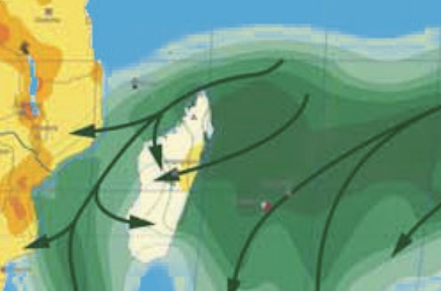
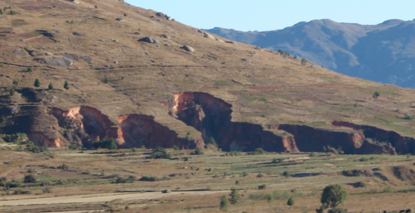
LES RISQUES DANS LA ZONE D’INTERVENTION
Aléas naturels
INONDATIONS
SÉCHERESSES
CYCLONES
TSUNAMIS
TREMBLEMENTS DE TERRE
GLISSEMENTS DE TERRAIN
Evolutions prévisibles d’ici 2100
Augmentation des températures moyennes et diminution de la production agricole
Augmentation du nombre de décès dus aux vagues de chaleur et épidémies
Les cyclones balaient fréquemment l’île (saison cyclonique : décembre – mars).
© UNISDR/MunichRe
Autres risques liés à l’activité humaine
Problèmes respiratoires importants dus à la pollution de l’air dans les maisons (combustion de bois et charbon)
Accès difficile aux matériaux de construction et glissements de terrain accentués par la déforestation et la culture sur brulis
Les incendies constituent un risque important.
Les Lavaka sont des glissements de terrain dus à l’érosion des sols, ici dans les Hauts Plateaux © E. Crété, 2007

Slide 6
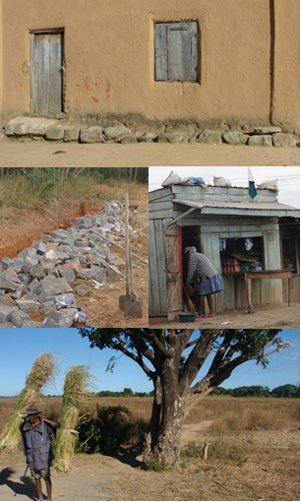
LES RESSOURCES LOCALES
Matériaux locaux pour la construction
Nombreuses variétés de bois
Roseaux, feuilles de palmiers et chaume utilisées en murs et toiture sur les côtes, et en toiture à l’intérieur de l’île
Terre (torchis, bauge, adobe), pierre
Briques cuites, tuiles (introduites lors de la colonisation)
Tôle, parpaings
Marché de la construction local
Tendances migratoires : vers les zones rurales (pop rurale : 65% en 2015)
Très peu d’application des codes en vigueur
Qualité souvent médiocre en production et mise en œuvre (briques et tuiles en particulier)
L’entretien des constructions pose problème (coûts des matériaux et de la main d’œuvre qualifiée)
© E. Crété, 2007

Slide 7
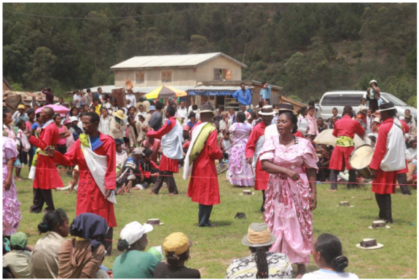
LES RESSOURCES LOCALES
Institutions et organisations
Très peu de régulation du foncier : système des « petits papiers » n’offrant pas de protection juridique (réforme amorcée en 2003). Pas de transmission des terres à des membres extérieurs à la communauté.
Règles coutumières strictes et relatives à un large spectre d’activités (nombreux tabous / fady)
Autorités traditionnelles fortes, FFKM (Conseil des Eglises Chrétiennes de Madagascar) très puissant
Plusieurs crises politiques depuis 2002, ayant entre autres entraîné le retrait de nombreuses ONG internationales et l’affaiblissement des ONG locales
Systèmes d’entraide
Taux de pauvreté élevé (env 75% de la pop) et en augmentation depuis 2000
Entraide communautaire forte mais en régression (travaux agricoles, constructions, cérémonies, accidents), gérée par les fihavanana. Réciprocité des échanges attendue.
Spectacles de sensibilisation aux problèmes sanitaires
© Zibron Choudhury/YCI

Slide 8
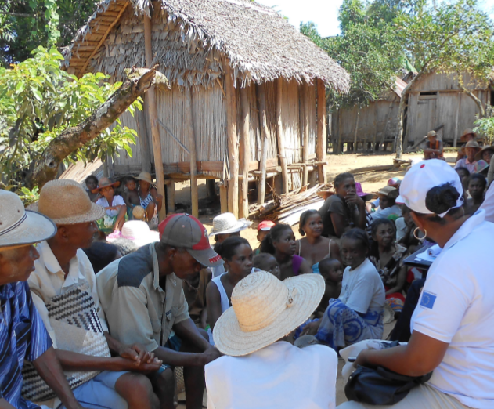
IMPORTANCE DES ENQUETES TERRAINS
Il est très utile de comprendre l’existant avant de proposer des solutions aux problèmes identifiés
Mener des enquêtes terrain pour identifier :
les forces et faiblesses des cultures constructives locales
les risques dans la zone d’intervention
les ressources locales
les savoirs locaux
les modes d’organisation locaux
Importance d’impliquer les habitants et les professionnels locaux :
comme sources d’informations
comme futurs acteurs et utilisateurs.
© K. da Costa, 2012

Slide 9
QUE PLANIFIER ET QUI CONTACTER ?
Pour mener à bien l’enquête
Carte des acteurs impliqués
Assurez-vous de la représentativité des personnes interrogées
L’importance du facilitateur
A chaque étape :
  3 actions : Observer, demander, vérifier
  5 questions : Quoi ? Pourquoi ? Comment ? (Par) qui ? Quand ?
Activités à planifier :
  Rencontres individuelles ou en groupes,
  Visites guidées,
  Enquêtes techniques
Plus d’informations dans le guide méthodologique (Caimi, 2015) : https://craterre.hypotheses.org/999
AUTORITÉS
COMMUNAUTÉS LOCALES
PROFESSIONNELS DE LA CONSTRUCTION
ORGANISATIONS LOCALES
ORGANISATIONS NATIONALES ET INTERNATIONALES
Pensez-y lors de vos déplacements !

Slide 10
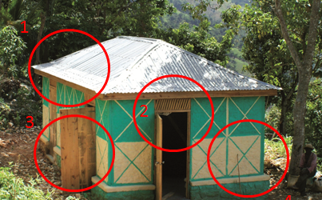
EXEMPLE DE VALORISATION DES CULTURES CONSTRUCTIVES LOCALES
Projet de reconstruction à Haïti
Un habitat adapté au climat, risques et coutumes
Un système d’entraide communautaire :
les kombits
1 : Toiture 4 pans à rupture de pente
2 : Planches perforées de ventilation et diminution des surpressions
3 : Deuxième porte facilitant une évacuation
4 : Croix de contreventent
© CRAterre
RESULTATS OBTENUS EN 5 ANS (7 REGIONS) :
Maisons reconstruites ou réparées
Maisons spontanément reconstruites conformément aux recommandations
8 Bâtiments publics reconstruits
540 Techniciens, maçons et contremaîtres formés
12 Institutions nationales et organisations communautaires impliquées
10 Organisations internationales impliquées
Pour en savoir plus : https://craterre.hypotheses.org/764

Slide 11
POUR ALLER PLUS LOIN
Guide méthodologique : CAIMI Annalisa, 2015, Assessing local building cultures for resilience & development, a practical guide for community-based assessment, Villefontaine : CRAterre. 121 p. ISBN 978-2-906901-86-5
https://craterre.hypotheses.org/999
Architectures vernaculaires malgaches : ACQUIER Jean-Louis, 1997, Architectures de Madagascar, Berger-Levrault Arthaud, ISBN : 2-7013-1207-8
Systèmes sociaux traditionnels Fihavanana : SANDRON Frédéric, 2008, Le Fihavanana à Madagascar : lien social et économique des communautés rurales, Revue Tiers-Monde 2008/3, ISBN : 9782200924638
https://www.cairn.info/revue-tiers-monde-2008-3-page-507.htm
Lois et réduction des vulnérabilités : IFRC, UNDP, 2014, Madagascar : Country Case Study Report - How Law and Regulation Supports Disaster Risk Reduction, http://www.preventionweb.net/publications/view/38041
Réduction de la vulnérabilité des fermiers face aux cyclones : RAKOTOBE Zo Lalaina et al, 2016, Strategies of smallholder farmers for coping with the impacts of cyclones: A case study from Madagascar, International Journal of Disaster Risk Reduction, 17 http://www.sciencedirect.com/science/article/pii/S2212420915301916
Aléas naturels : WORLD BANK and GFDRR, 2016, Disaster Risk Profile, Madagascar
https://www.gfdrr.org/disaster-risk-profile-madagascar
Nombreux documents relatifs aux reconstructions en contexte d’urgence sur le site du Shelter Cluster : http://sheltercluster.org
Sur la plateforme PreventionWeb : www.preventionweb.net
Nota Bene :
L’adjectif vernaculaire se rapporte à un type d’habitat propre à une région, qui s’est généralement développée avec des ressources locales et sans architectes. Il se caractérise par l’importance de la relation au lieu dans lequel il est bâti. Peut être considéré comme vernaculaire tout ce qui se construit à la périphérie ou hors des flux économiques mondiaux, et est issu d’une production manuelle, artisanale. Ce type d’habitat est souvent issu d’une reproduction, d’un perfectionnement ou d’une adaptation continue, mais n’exclut cependant pas les apports extérieurs et l’adoption de réponses importées.

Slide 12
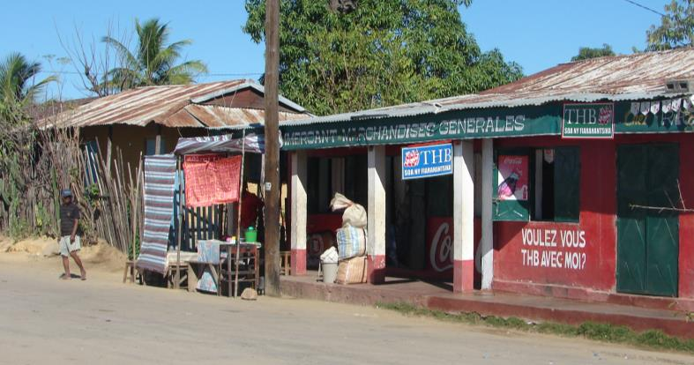
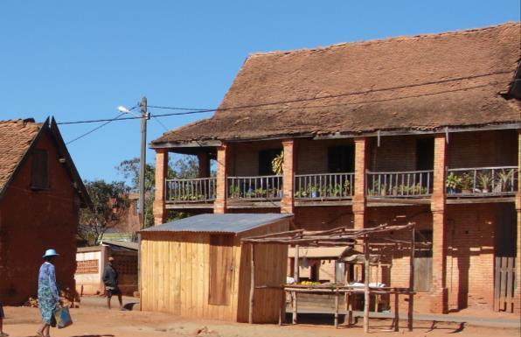
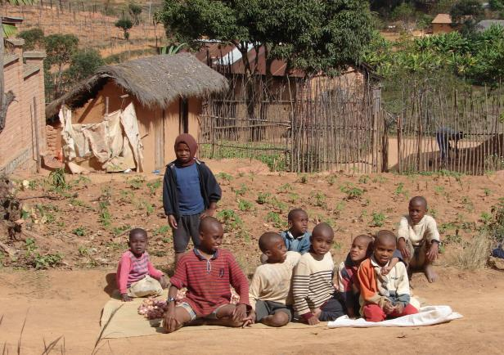
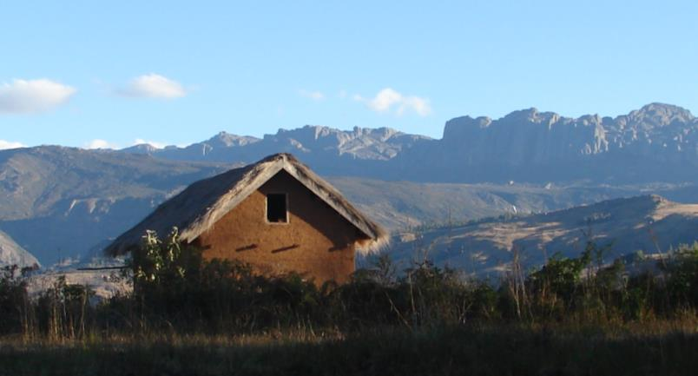
Ce document donne des premières indications sur la façon dont les cultures constructives locales peuvent être mises à profit lors des projets de (re)construction, ainsi que sur les activités nécessaires à leur analyse et leur identification. Pensez-y lorsque vous planifiez votre projet !
Crédits : E. Crété
Eugénie CRETE - CRAterre

